Slide 1
Web Service
Guillaume Chervet

Slide 2
Déroulement du cours
Rappel des bases
Définition Web Service
SOAP
Cours +TP (node.js + Visual Studio Code + SOAP UI)
REST
Cours + TP (node.js + Visual Studio Code + plugin Chrome Postman, Swagger)
Sécurité
Cours + TP
Interrogation écrite de 45 minutes
Au début de la dernière séance
Les TPs sont à rendre de manière individuel en version papier à la fin de chaque cours
Entraidez-vous !
Une note interrogation
Une note sur le total des TPs

Slide 3
REST et la sécurité

Slide 4
Sommaire
HTTP/HTTPS
Cross Domain
JSONP
Protocole CORS
XDOMAIN
Authentification
TOKEN JWT
OAUTH 2.0

Slide 5
HTTP/HTTPS
L'HyperText Transfer Protocol Secure, plus connu sous l'abréviation HTTPS — littéralement « protocole de transfert hypertexte sécurisé » — est la combinaison du HTTP avec une couche de chiffrement comme SSL ou TLS.
https://www.lannexe-bretignolles.fr : 443 le port par défaut
https://www.lannexe-bretignolles.fr:443
http://www.lannexe-bretignolles.fr : 80 le port par défaut
https://www.lannexe-bretignolles.fr:80

Slide 6
HTTP/HTTPS dans une page web
Si votre site web propose des pages HTTPS, tous les contenus mixtes actifs proposés via HTTP sur ces pages seront bloqués par défaut. Par conséquent, votre site web apparaîtra cassé aux utilisateurs.
Les contenus mixtes passifs sont affichés par défaut, mais les utilisateurs peuvent choisir l'option de bloquer également ce type de contenus.
Active content list
<script> (src attribute)
<link> (href attribute) (this includes CSS stylesheets)
<iframe> (src attribute)
XMLHttpRequest requests
All cases in CSS where a url value is used (@font-face, cursor, background-image, etc.)
<object> (data attribute)
Passive content list
<img> (src attribute)
<audio> (src attribute)
<video> (src attribute)
<object> subresources (when an <object> performs HTTP requests)
https://developer.mozilla.org/fr/docs/S%C3%A9curit%C3%A9/MixedContent/regler_probleme_contenu_mixte_site_web

Slide 7
Cross Domain JSONP CORS xdomain

Slide 8


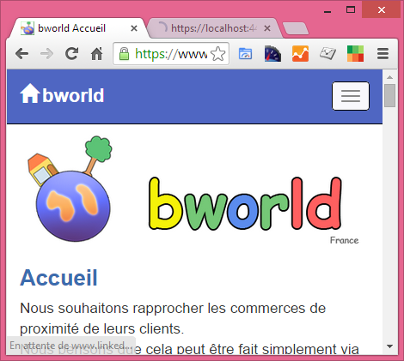
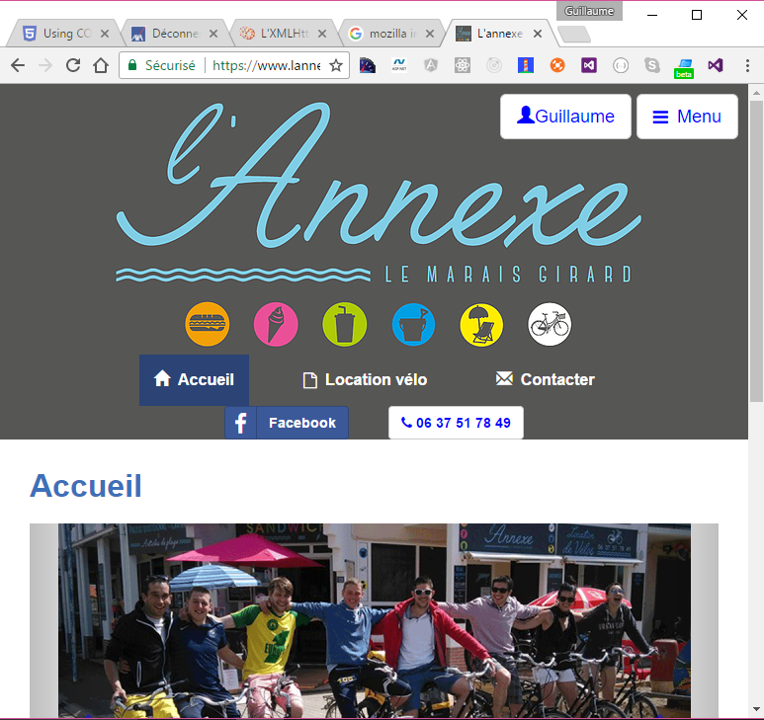


Cross Domain: les problématiques
Serveur
https://www.lannexe-bretignolles.fr
https://www.lannexe-bretignolles.fr
https
?
https
Client web (browser)
Serveur
https://api.bworld.fr
Image/video
POST non ajax depuis un formulaire
Requête de type ajax depuis le code javascript

Slide 9
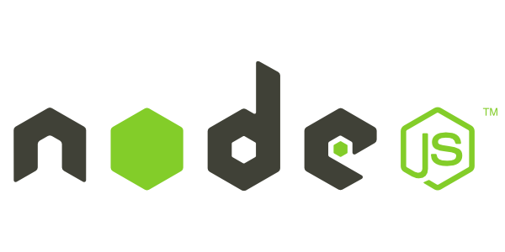
Cross Domain : les problématiques
https://www.lannexe-bretignolles.fr
?
Serveur
https://api.bworld.fr
Client web (browser)
Serveur node.js
Ce sont des problématiques de sécurité liées aux clients web et non aux serveurs

Slide 10
Cross Domain, type de requêtes XHR
Il illustre différents cas où les requêtes XHR sont possibles ou non. Les requêtes sont exécutées depuis la page http://www.example.com/dir/page.html :
URL appelée | Résultat | Raison
http://www.example.com/dir/page.html | Succès | Même protocole et même nom de domaine
http://www.example.com/dir2/other.html | Succès | Même protocole et même nom de domaine, seul le dossier diffère
http://www.example.com:81/dir/other.html | Échec | Même protocole et même nom de domaine, mais le port est différent (80 par défaut)
https://www.example.com/dir/other.html | Échec | Protocole différent (HTTPS au lieu de HTTP)
http://en.example.com/dir/other.html | Échec | Sous-domaine différent
http://example.com/dir/other.html | Échec | Si l'appel est fait depuis un nom de domaine dont les « www » sont spécifiés, alors il faut faire de même pour la page appelée

Slide 11
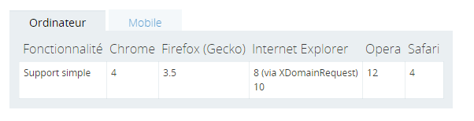
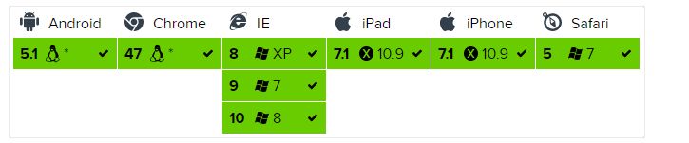
Cross Domain et XHR
Il existe 3 techniques connues
JSONP:
Uniquement HTTP GET
Sur les navigateurs modernes, il est conseillé d’utiliser CORS
CORS: Protocole standart officiel et moderne
Fonctionne uniquement sur les navigateurs récents
XDOMAIN: Une alternative moins standart,
Différent de CORS en fonctionnalités offertes
https://github.com/jpillora/xdomain

Slide 12
Cross Domain JSONP

Slide 13


Cross domain et JSONP (P comme Padding)
Without JSONP,
GET http://server.example.com/Users/1234
{ "name": "Foo“ }
Attempts to use the data across domain will result in a JavaScript error:
http://www.mywebsite.com/index.html
<script type="application/javascript"
src="http://server.example.com/Users/1234">
</script>
https://stackoverflow.com/questions/2067472/what-is-jsonp-all-about
With JSONP,
GET http://server.example.com/Users/1234
response: mycallback({ "name": "Foo"});
As you can see, it will now invoke the method you specified. So, in your page, you define the callback function:
http://www.mywebsite.com/index.html
<script type="application/javascript">
var mycallback = function(data){
alert(data.name);
};
</script>
<script type="application/javascript" src="http://server.example.com/Users/1234?callback=mycallback ">
</script>

Slide 14
Cross Domain CORS

Slide 15
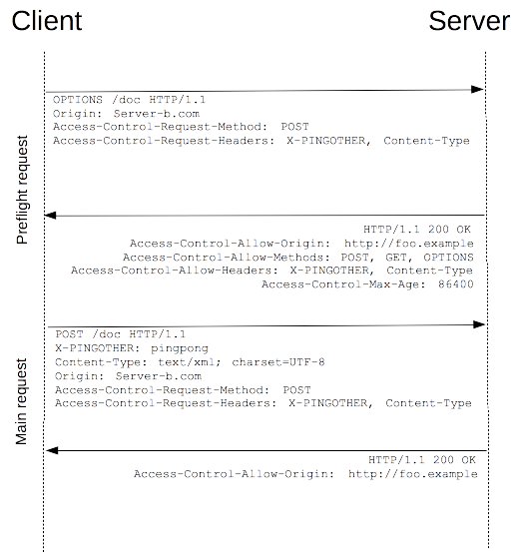
Cross Domain et le protocole CORS
La plupart des techniques AJAX ne sont pas cross-domain pour des raisons de sécurité. Pour qu'une application cross-domain fonctionne, il faut que le domaine qui reçoit la requête soit autorisé à la traiter.
C'est une mesure de sécurité obligatoire.
Le principe de CORS se base sur une modification de l’API JavaScript « XMLHttpRequest » qui va demander les actions qu’il a le droit de réaliser via une requête HTTP OPTION
https://developer.mozilla.org/fr/docs/HTTP/Access_control_CORS

Slide 16
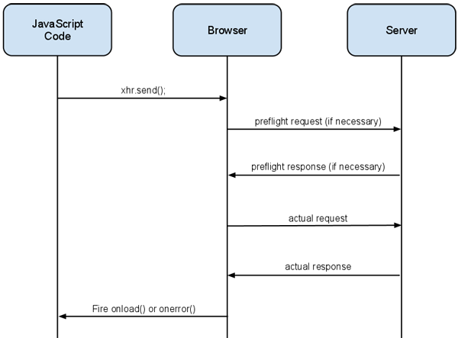

Slide 17
Cross Domain et le protocole CORS
Requêtes simples
N'utilise que les méthodes GET, HEAD ou POST.
Si POST est utilisé pour envoyer des données au serveur avec le Content-Type :
application/x-www-form-urlencoded,
multipart/form-data,
text/plain.
Ne positionne pas d'entêtes personnalisées avec la requête HTTP Request (comme par exemple X-Modified, etc).
Requêtes pré-vérifiées (preflighted requests)
Les requêtes pré-vérifiées, envoient d'abord une requête HTTP avec l'entête OPTIONS dans la ressource souhaitée de l'autre domaine et cela en vue de déterminer si la véritable requête est sûre à envoyer.
Une requête est prévérifiée si :
Elle utilise des méthodes tel que POST, PUT, DELETE, PATCH
Aussi, si POST est utilisé pour envoyer des requêtes avec un Content-Type autre que :
application/x-www-form-urlencoded,
multipart/form-data,
text/plain,
Elle positionne des entêtes propres (ex: la requête utilise une entête comme X-PINGOTHER).

Slide 19
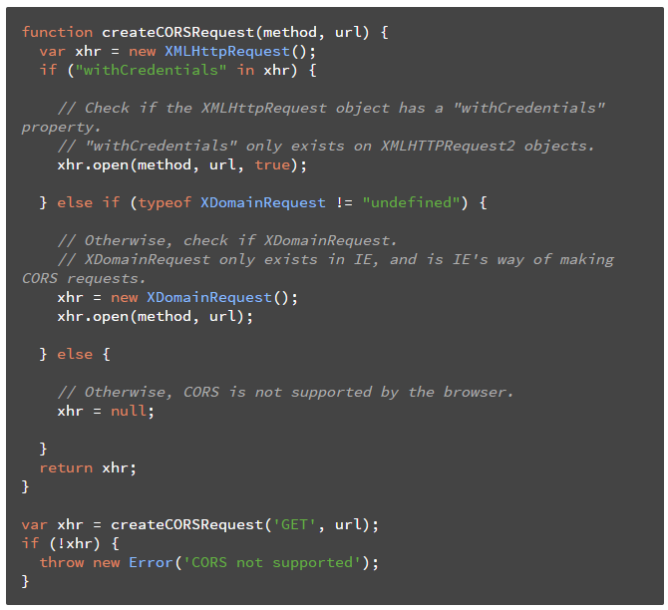
Cross Domain et le protocole CORS
Creating the XMLHttpRequest object
CORS is supported in the following browsers:
Chrome 3+
Firefox 3.5+
Opera 12+
Safari 4+
Internet Explorer 8+
https://www.html5rocks.com/en/tutorials/cors/

Slide 20


Cross Domain et le protocole CORS
Standard CORS; requests do not send or set any cookies by default.
In order to include cookies as part of the request, you need to set the XMLHttpRequest’s “withCredentials” property to true
In order for this to work, the server must also enable credentials by setting the Access-Control-Allow-Credentials response header to “true”.
https://www.html5rocks.com/en/tutorials/cors/

Slide 21
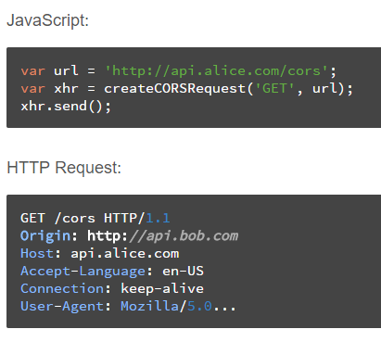
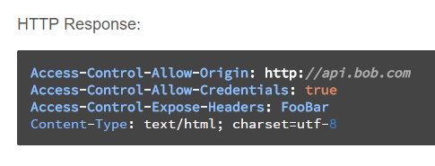
Cross Domain et le protocole CORS
Handling a simple request, without preflighted request

Slide 22
 | Handling a simple request without preflighted request
Access-Control-Allow-Origin (required) | This header must be included in all valid CORS responses; omitting the header will cause the CORS request to fail. The value of the header can either echo the Origin request header (as in the example above), or be a '*' to allow requests from any origin. If you’d like any site to be able to access your data, using '*' is fine. But if you’d like finer control over who can access your data, use an actual value in the header.
Access-Control-Allow-Credentials (optional) | By default, cookies are not included in CORS requests. Use this header to indicate that cookies should be included in CORS requests. The only valid value for this header is true (all lowercase). If you don't need cookies, don't include this header (rather than setting its value to false). The Access-Control-Allow-Credentials header works in conjunction with the withCredentials property on the XMLHttpRequest 2 object. Both these properties must be set to true in order for the CORS request to succeed. If .withCredentials is true, but there is no Access-Control-Allow-Credentials header, the request will fail (and vice versa). Its recommended that you don’t set this header unless you are sure you want cookies to be included in CORS requests.
Access-Control-Expose-Headers (optional) | The XMLHttpRequest 2 object has a getResponseHeader() method that returns the value of a particular response header. During a CORS request, the getResponseHeader() method can only access simple response headers. Simple response headers are defined as follows: Cache-Control Content-Language Content-Type Expires Last-Modified Pragma If you want clients to be able to access other headers, you have to use the Access-Control-Expose-Headers header. The value of this header is a comma-delimited list of response headers you want to expose to the client.

Slide 23
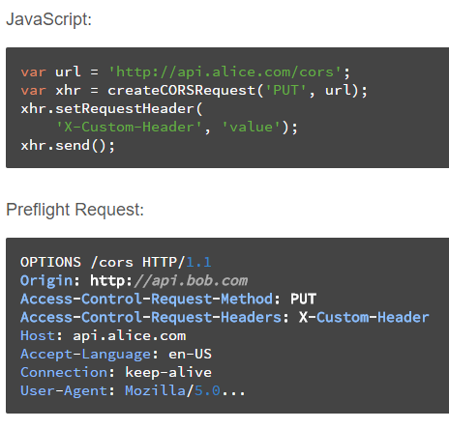
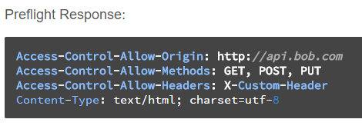
Cross Domain et le protocole CORS
Handling a not-so-simple request with prefligthed request

Slide 24
 | Handling a not so simple request with preflighted request
Access-Control-Request-Method | The HTTP method of the actual request. This request header is always included, even if the HTTP method is a simple HTTP method as defined earlier (GET, POST, HEAD).
Access-Control-Request-Headers | A comma-delimited list of non-simple headers that are included in the request. The preflight request is a way of asking permissions for the actual request, before making the actual request. The server should inspect the two headers above to verify that both the HTTP method and the requested headers are valid and accepted.
Access-Control-Allow-Origin (required) | Like the simple response, the preflight response must include this header.
Access-Control-Allow-Methods (required) | Comma-delimited list of the supported HTTP methods. Note that although the preflight request only asks permisions for a single HTTP method, this reponse header can include the list of all supported HTTP methods. This is helpful because the preflight response may be cached, so a single preflight response can contain details about multiple request types.
Access-Control-Allow-Headers (required if the request has an Access-Control-Request-Headers header) | Comma-delimited list of the supported request headers. Like the Access-Control-Allow-Methods header above, this can list all the headers supported by the server (not only the headers requested in the preflight request).
Access-Control-Allow-Credentials (optional) | Same as simple request.
Access-Control-Max-Age (optional) | Making a preflight request on *every* request becomes expensive, since the browser is making two requests for every client request. The value of this header allows the preflight response to be cached for a specified number of seconds.

Slide 25
Cross Domain XDOMAIN

Slide 26
Cross Domain et la librairie xdomain (aternative)
Simple
proxy.html files (slaves) may:
White-list domains
White-list paths using regular expressions (e.g. only allow API calls: /^\/api/)
On your slave domain (http://xyz.example.com), create a small proxy.html file:
<script src="//cdn.rawgit.com/jpillora/xdomain/0.7.4/dist/xdomain.min.js" master="http://abc.example.com"></script>
Then, on your master domain (http://abc.example.com), point to your new proxy.html:
<script src="//cdn.rawgit.com/jpillora/xdomain/0.7.4/dist/xdomain.min.js" slave="http://xyz.example.com/proxy.html"></script>
https://github.com/jpillora/xdomain

Slide 27
Authentification Token JWT

Slide 28
What is JSON Web Token?
JSON Web Token (JWT) is an open standard (RFC 7519) that defines a compact and self-contained way for securely transmitting information between parties as a JSON object. This information can be verified and trusted because it is digitally signed. JWTs can be signed using a secret (with the HMAC algorithm) or a public/private key pair using RSA.
Let's explain some concepts of this definition further.
Compact: Because of their smaller size, JWTs can be sent through a URL, POST parameter, or inside an HTTP header. Additionally, the smaller size means transmission is fast.
Self-contained: The payload contains all the required information about the user, avoiding the need to query the database more than once.
https://jwt.io

Slide 29
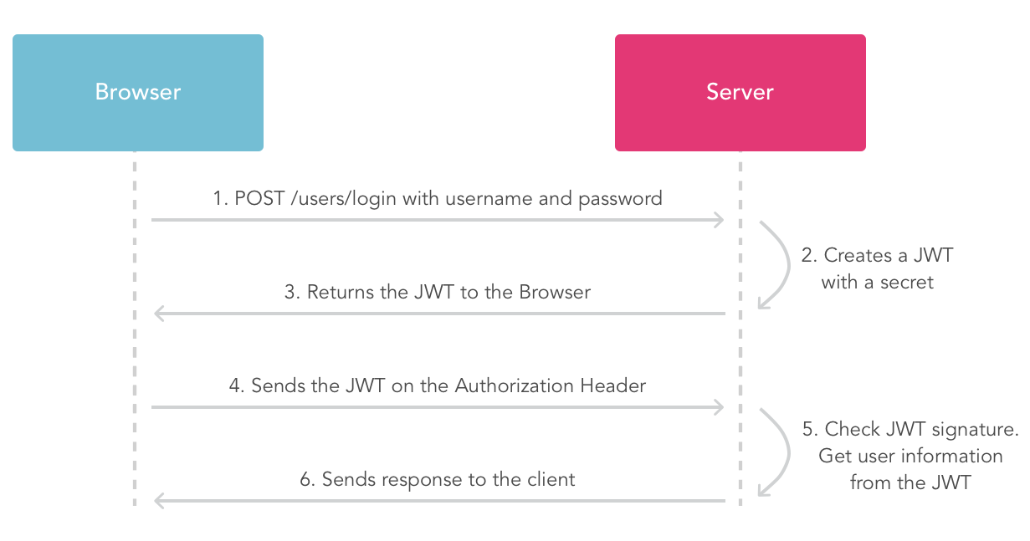

How do JSON Web Tokens are used?
The Authorization: <type> <credentials> pattern was introduced by the W3C in HTTP 1.0, and has been reused in many places since. Many web servers support multiple methods of authorization. In those cases sending just the token isn't sufficient.

Slide 30
When should you use JSON Web Tokens?
Authentication: This is the most common scenario for using JWT. Once the user is logged in, each subsequent request will include the JWT, allowing the user to access routes, services, and resources that are permitted with that token. Single Sign On is a feature that widely uses JWT nowadays, because of its small overhead and its ability to be easily used across different domains.
Information Exchange: JSON Web Tokens are a good way of securely transmitting information between parties, because as they can be signed, for example using public/private key pairs, you can be sure that the senders are who they say they are. Additionally, as the signature is calculated using the header and the payload, you can also verify that the content hasn't been tampered with.

Slide 31
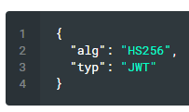
What is the JSON Web Token structure?
JSON Web Tokens consist of three parts separated by dots (.), which are:
Header
Payload
Signature
xxxxx.yyyyy.zzzzz
Header
The header typically consists of two parts: the type of the token, which is JWT, and the hashing algorithm being used, such as HMAC SHA256 or RSA.
Then, this JSON is Base64Url encoded to form the first part of the JWT.

Slide 32
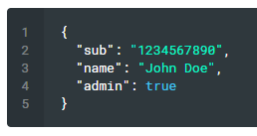
What is the JSON Web Token structure?
Payload
Contains the claims. Claims are statements about an entity (typically, the user) and additional metadata.
There are 3 types of claims: reserved, public, and private claims.
The payload is then Base64Url encoded to form the second part of the JSON Web Token.
Reserved claims
These is a set of predefined claims which are not mandatory but recommended, to provide a set of useful, interoperable claims. Some of them are: iss (issuer), exp (expiration time), sub (subject), aud (audience), and others
Notice that the claim names are only three characters long as JWT is meant to be compact
Public claims
These can be defined at will by those using JWTs. But to avoid collisions they should be defined in the IANA JSON Web Token Registry or be defined as a URI that contains a collision resistant namespace
https://www.iana.org/assignments/jwt/jwt.xhtml
Private claims
These are the custom claims created to share information between parties that agree on using them

Slide 33
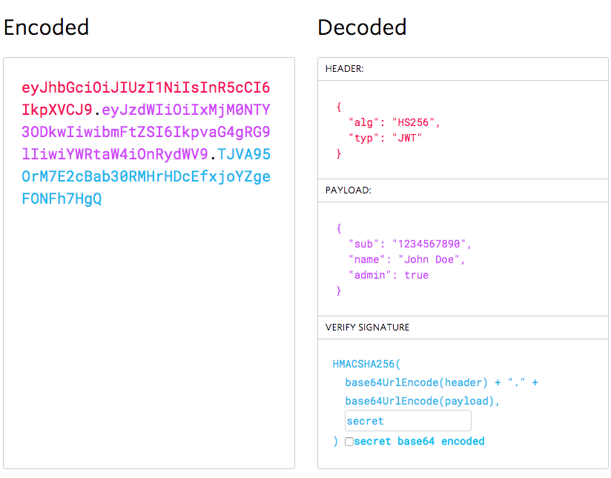
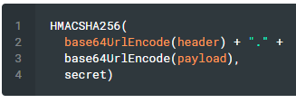
What is the JSON Web Token structure?
Signature
To create the signature part you have to take the encoded header, the encoded payload, a secret, the algorithm specified in the header, and sign that.
For example if you want to use the HMAC SHA256 algorithm:
The signature is used to verify that the sender of the JWT is who it says it is and to ensure that the message wasn't changed along the way.
Putting all together
The output is three Base64 strings separated by dots that can be easily passed in HTML and HTTP environments

Slide 34
Authentification OAUTH 2.0

Slide 35
Authentification, introduction
Authentification:
L'authentification pour un système informatique est un processus permettant au système de s'assurer de la légitimité de la demande d'accès faite par une entité afin d'autoriser l'accès de cette entité à des ressources du système (systèmes, réseaux, applications…)
Qui peut être authentifié?
Un humain
Un serveur (ou autre machine)
Réponse CODE HTTP 401, si je ne suis pas authentifié et essaye d’accèder à une ressources privée
Autorisation:
Le fait d’avoir le droit ou non d’accèder à une ressource
Réponse CODE HTTP 403, je suis authentifié mais je n’ai pas le droit d’accèder à la ressource
https://fr.wikipedia.org/wiki/Authentification

Slide 36
Authentification, introduction
Il existe de nombreuses méthodes d’authentification HTTP
Authentification de base
L'authentification de base est une méthode largement utilisée de collecte des informations de noms d'utilisateurs et mots de passe. Cette authentification envoie et reçoit des informations utilisateur sous forme de caractères de texte pouvant être lus. Tandis que les mots de passe et les noms d'utilisateurs sont codés, aucun chiffrement n'est utilisé lors de l'authentification de base.
Authentification Digest et WDigest
L'authentification Digest offre les mêmes fonctionnalités que l'authentification de base, mais assure un mode de transmission plus sécurisé des informations d'identification pour l'authentification.
Les informations d'identification pour l'authentification transitent par un processus à sens unique appelé hachage.
Forms
Authentification par formulaire POST (champs de saisie directement sur la page et non boîte d’identification du navigateur comme en Basic).
Authentification par certificat client
Etc.
https://technet.microsoft.com/fr-fr/library/cc441713.aspx

Slide 37
OAUTH
OAuth est un protocole libre, créé par Blaine Cook et Chris Messina. Il permet d'autoriser un site web, un logiciel ou une application (dite « consommateur ») à utiliser l'API sécurisée d'un autre site web (dit « fournisseur ») pour le compte d'un utilisateur. OAuth n'est pas un protocole d'authentification, mais de « délégation d'autorisation ».
La partie principale de ce protocole, OAuth Core 1.0, a été finalisée le 3 octobre 2007.
En octobre 2012, les RFC 6749 et RFC 6750 standardisent OAuth 2.0.
Les implémentations peuvent différer entre les fournisseurs de connexion (facebook, twitter, etc.)

Slide 38


Authentification, pourquoi OAUTH ?
HTTPS POST /commander
Header
Token_auth: ‘’76867686’’
Base de données
Client
Serveur applicatif
Rôles fonctionnels :
Gestion des commandes
Authentification/autorisation
Envoie de SMS/mail
Article et Stock
Images

Slide 39
Authentification, pourquoi OAUTH ?
Mon application à du succès et est utilisée par des milliers de clients dans le monde et simultanément.
On est passé de 2 développeurs à 45.
On a besoin d’ouvrir notre API à des partenaires tiers!

Slide 40
Authentification, pourquoi OAUTH ?
Pour pouvoir garder des temps de réponses acceptables, on ré-architecture l’application en microservices
Afin de pouvoir gérer l’authentification sur tous les « services » fonctionnels, la première brique à sortir est l’authentification
On veut être capable de savoir qui ou quoi accède à une ressource, même si l’accès est indirecte.
Api partenaire externe
Serveur gestion commande
Client
Envoie de SMS/mail
Serveur Authentification
Serveur images
Légende:
1 ou n serveurs
Serveur article-stock

Slide 41

Authentification : OAUTH2
Ce protocole permet à des applications tierces d’obtenir un accès limité à un service disponible via HTTP par le biais d’une autorisation préalable du détenteur des ressources.

Slide 42

OAUTH2, les rôles
OAuth2 définit 4 rôles bien distincts :
Resource Owner, le détenteur des données
Généralement vous-même (un humain),
ou une machine
Resource Server, le serveur de ressources
Serveur qui héberge les données dont l’accès est protégé
Client Application, le client
Une application demandant des données au serveur de ressources.
Authorization Server, le serveur d’autorisation
Serveur qui délivre des tokens (ou jetons) au client. Ces tokens seront utilisés lors des requêtes du client vers le serveur de ressources.
Ce serveur peut être le même que le serveur de ressources (physiquement et applicativement), et c’est souvent le cas.
Serveur Authentification
(Authorization Server)
(Client Application)
(Resource Owner)
Serveur article-stock
(Resource Server)
http://www.bubblecode.net/fr/2016/01/22/comprendre-oauth2/

Slide 43
OAUTH2, les tokens
Access Token, le token d’accès
C’est le plus important car c’est lui qui permet au serveur de ressources d’autoriser la mise à disposition des données d’un utilisateur.
Ce token est envoyé par le client (l’application) en tant que paramètre ou en tant que header dans la requête vers le serveur de ressources.
Il a une durée de vie limitée qui est définie par le serveur d’autorisation. Par exemple 20 minutes.
Refresh Token, le token de renouvellement
Ce token est délivré au même moment que le token d’accès mais n’est en revanche pas envoyé lors de chaque requête du client vers le serveur de ressources.
Il sert a renouveler l’access token quand celui-ci est expiré.
Il a une durée de vie limitée, mais plus longue que l’access token. Par exemple 1 semaine.
Serveur Authentification
(Authorization Server)
(Client Application)
(Resource Owner)
Serveur article-stock
(Resource Server)
http://www.bubblecode.net/fr/2016/01/22/comprendre-oauth2/

Slide 44
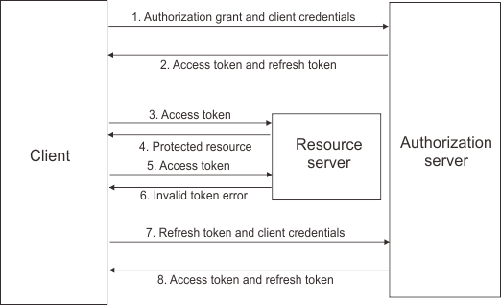
OAUTH2, mise à jour de l’ « access tokens »
https://www.ibm.com/support/knowledgecenter/SSPREK_9.0.2/com.ibm.isam.doc/config/concept/con_oauth20_workflow.html

Slide 45
OAUTH2, Scope et HTTPS
Le paramètre scope
Le scope est un paramètre qui sert à limiter les droits du token d’accès. C’est le serveur d’autorisation qui définit la liste des scopes disponibles. Le client doit alors envoyer le ou les scopes qu’ils souhaitent utiliser lors de la demande d’autorisation. Plus le scope est réduit, plus on a de chance que le détenteur des données autorise l’accès.
HTTPS
OAuth2 impose l’utilisation de HTTPS pour les échanges entre le client et le serveur d’autorisation du fait des données sensibles qui transitent entre les 2 (token d’accès et éventuellement des identifiants et des mots de passe).
http://www.bubblecode.net/fr/2016/01/22/comprendre-oauth2/

Slide 46
OAUTH2, Les types d’autorisation
Un client ne peut utiliser le protocole OAuth sans être connu du serveur. Pour cela il lui faut donc s’enregistrer auprès du serveur d’autorisation. Pour cela il doit fournir un ensemble de données :
Nom de l’application
Url du site
Url de retour
Informations diverses en fonction du demandeur (logo, url javascript, description, etc.)
En échange, le serveur fournira un identifiant et un code secret (client id et client secret) sous forme de chaîne de caractères, qui permettra au client de s’identifier.
https://blog.axawebcenter.fr/2016/03/oauth-comprendre-loauth-2-0-par-lexemple/

Slide 47
OAUTH2, Les types d’autorisation « flow »
Avec OAuth2 il y a 4 types d’autorisation possibles selon l’emplacement et la nature des entités intervenant dans l’obtention du token d’accès.
Authorization Code Grant, l’autorisation via un code
Il doit être utilisé dès que possible et tout particulièrement quand le client est un serveur web. Permet d’obtenir un token d’accès de longue durée qui pourra être renouvelé via un token de renouvellement (si le serveur d’autorisation le permet).
Implicit Grant, l’autorisation implicite
Il doit être utilisé quand l’application se trouve côté client (typiquement une application Javascript). Il ne permet pas d’obtenir de token de renouvellement.
Resource Owner Password Credentials Grant, l’autorisation via mot de passe
Avec ce type d’autorisation, les identifiants (et donc le mot de passe) sont envoyés au client et ensuite au serveur d’autorisation. Il est donc impératif qu’il y ait une confiance absolue entre ces 2 entités. Il est donc principalement utilisé lorsque le client a été développé par la même autorité que celle fournissant le serveur d’autorisation. On pourrait par exemple imaginer un site web example.com voulant accéder à des ressources protégées de son propre sous-domaine api.example.com. L’utilisateur ne serait donc pas surpris de renseigner son mot de passe sur le site example.com puisque son compte a été créé sur ce même site.
Client Credentials Grant, l’autorisation serveur à serveur
Il doit être utilisé lorsque le client est lui-même le détenteur des données. Il n’y a pas d’autorisation à obtenir de la part de l’utilisateur final.

Slide 48
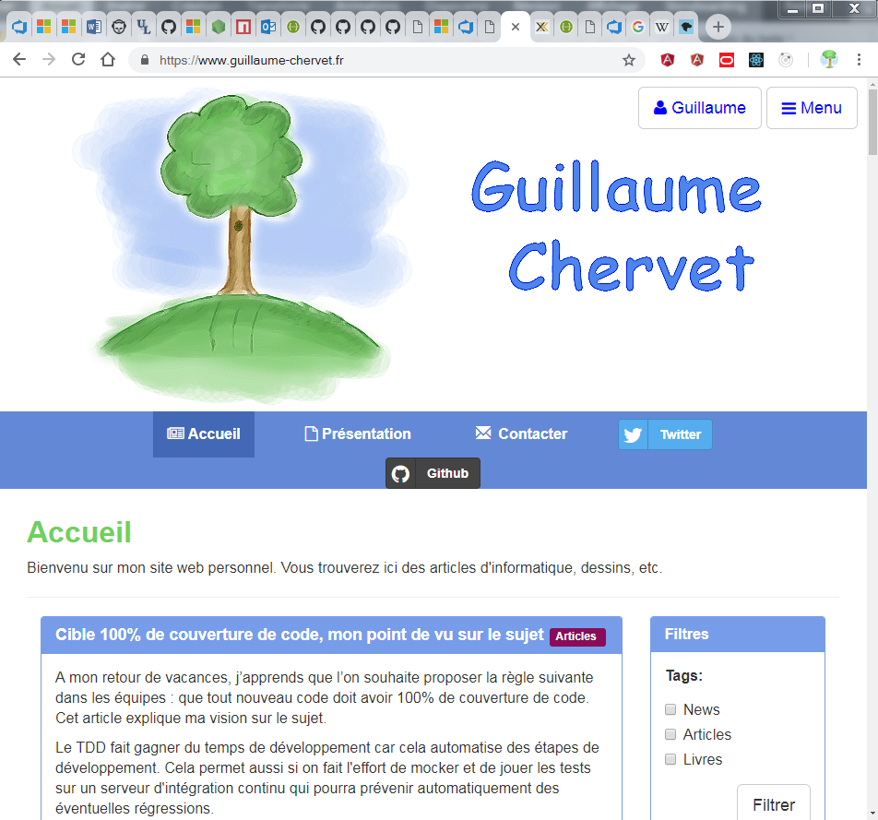
OAUTH2 démonstration
« Authorization Code Grant » Flow :
https://www.guillaume-chervet.fr
Authentification via Facebook

Slide 49
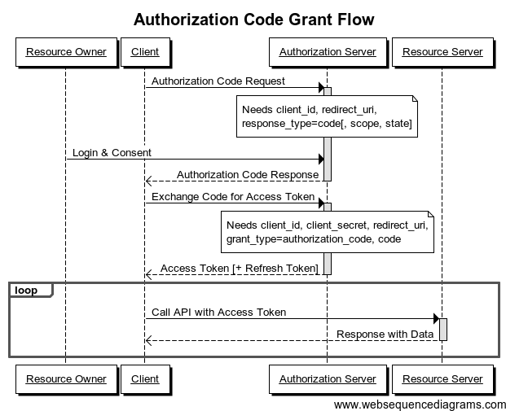
OAUTH2, Authorization Code Grant (le plus sécurisé)
La méthode la plus sécurisé
Vous n’accèderez jamais au token d’accès, il sera stocké par le site internet (en session par exemple).
Dans ce type d’autorisation les étapes sont les suivantes :
Un site internet quelconque souhaite accéder aux informations de votre profil Google.
Vous êtes redirigé par le client (le site internet) vers le serveur d’autorisation (Google).
Si vous autorisez l’accès, le serveur d’autorisation (Google) envoie un code d’autorisation au site internet.
Ce code est échangé (entre le site internet et Google) par un token d’accès de façon transparente pour vous.
Le site internet peut donc maintenant utiliser ce token d’accès pour accéder aux données de votre profil par le serveur de ressources (Google).

Slide 50
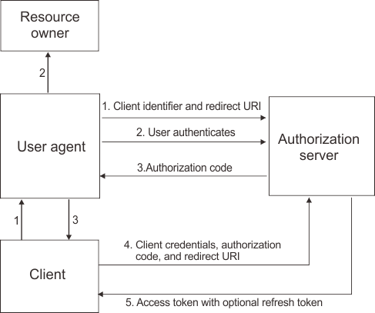
OAUTH2, Authorization Code Grant (le plus sécurisé)
https://www.ibm.com/support/knowledgecenter/SSPREK_9.0.2/com.ibm.isam.doc/config/concept/con_oauth20_workflow.html

Slide 51
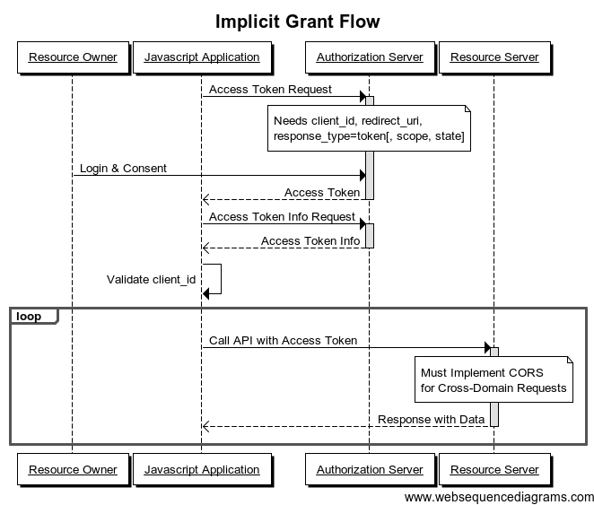
OAUTH2, Implicit Grant (pour les clients type js)
Cette méthode est utilisée par les applications mobile et les applications Web. Elle est donc de plus en plus répandue. Le principe est de demander un unique token d’accès. Son petit inconvénient est qu’il expose le token qui est stocké directement sur le navigateur car utilisé par des requêtes javascript par exemple.
Elle ne permet pas d’obtenir de token de renouvellement.
Dans ce type d’autorisation les étapes sont les suivantes :
Le client (AngularJS) souhaite accéder aux informations de votre profil Facebook.
Vous êtes redirigé par le navigateur web vers le serveur d’autorisation (Facebook).
Si vous autorisez l’accès, le serveur d’autorisation vous redirige sur le site internet et met à disposition le token d’accès dans le fragment de l’url (non envoyé au serveur web). Exemple de callback : http://example.com/oauthcallback#access_token=MzJmNDc3M2VjMmQzN.
Ce token d’accès peut maintenant être utilisé (après avoir été validé) pour faire des appels à l’API Facebook via Javascript (par exemple https://graph.facebook.com/me?access_token=MzJmNDc3M2VjMmQzN).

Slide 52
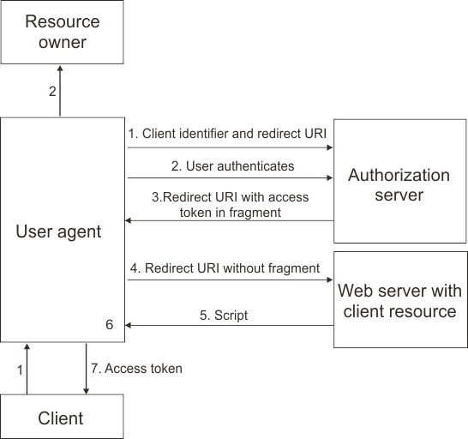
OAUTH2, Implicit Grant (pour les clients type js)
https://www.ibm.com/support/knowledgecenter/SSPREK_9.0.2/com.ibm.isam.doc/config/concept/con_oauth20_workflow.html

Slide 53
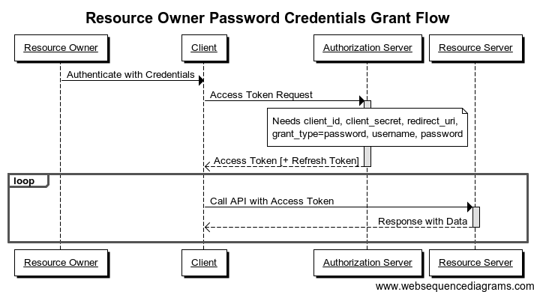
OAUTH2, Resource Owner Password Credentials Grant (via mot de passe)
Avec ce type d’autorisation, les identifiants (et donc le mot de passe) sont envoyés au client et ensuite au serveur d’autorisation. Il est donc impératif qu’il y ait une confiance absolue entre ces 2 entités. Il est donc principalement utilisé lorsque le client a été développé par la même autorité que celle fournissant le serveur d’autorisation. On pourrait par exemple imaginer un site web example.com voulant accéder à des ressources protégées de son propre sous-domaine api.example.com. L’utilisateur ne serait donc pas surpris de renseigner son mot de passe sur le site example.com puisque son compte a été créé sur ce même site.
Les étapes sont les suivantes :
La société Acme fait les choses bien et a pensé à mettre à disposition à des applications tierces une API RESTful exposant tout plein de méthodes pratiques pour récupérer des données diverses et variées de ses utilisateurs.
Cette société se dit qu’il serait pratique d’utiliser sa propre API pour éviter de réinventer la roue et de maintenir du code à plusieurs endroits.
Elle a donc besoin d’un token d’accès pour appeler les méthodes de son API.
Pour cela elle vous demande de renseigner vos identifiants de connexion via un formulaire HTML classique tel que vous le faites habituellement.
L’application côté serveur (le site acme.com) va échanger vos identifiants contre un token d’accès auprès du serveur d’autorisation (si vos identifiants sont valides bien évidemment).
L’application peut donc maintenant utiliser ce token d’accès auprès du serveur de ressources (api.acme.com).

Slide 54
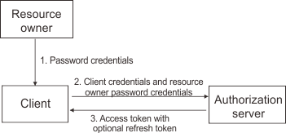
OAUTH2, Resource Owner Password Credentials Grant (via mot de passe)
https://www.ibm.com/support/knowledgecenter/SSPREK_9.0.2/com.ibm.isam.doc/config/concept/con_oauth20_workflow.html

Slide 55
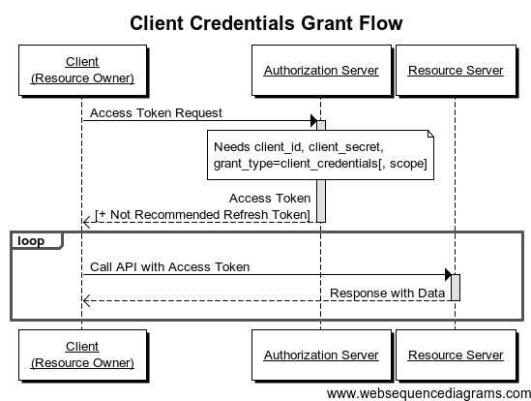
OAUTH2, Client Credentials Grant (serveur à serveur)
Il doit être utilisé lorsque le client est lui-même le détenteur des données. Il n’y a pas d’autorisation à obtenir de la part de l’utilisateur final.
Les étapes sont les suivantes :
Un site internet quelconque stocke des fichiers de toute sorte sur Google Cloud Storage.
Le site internet doit passer par l’API Google pour récupérer ou modifier des fichiers et doit donc s’authentifier auprès du serveur d’autorisation.
Une fois authentifié, le site internet obtient un token d’accès qu’il peut désormais utiliser auprès du serveur de ressources (Google Cloud Storage).

Slide 56

OAUTH2, Client Credentials Grant (serveur à serveur)
https://www.ibm.com/support/knowledgecenter/SSPREK_9.0.2/com.ibm.isam.doc/config/concept/con_oauth20_workflow.html

Slide 57
Open ID Connect
OpenID Connect is an interoperable authentication protocol based on the OAuth 2.0 family of specifications. It uses straightforward REST/JSON message flows with a design goal of “making simple things simple and complicated things possible”. It’s uniquely easy for developers to integrate, compared to any preceding Identity protocol.
OpenID Connect lets developers authenticate their users across websites and apps without having to own and manage password files. For the app builder, it provides a secure verifiable, answer to the question: “What is the identity of the person currently using the browser or native app that is connected to me?”
OpenID Connect allows for clients of all types, including browser-based JavaScript and native mobile apps, to launch sign-in flows and receive verifiable assertions about the identity of signed-in users.
(Identity, Authentication) + OAuth 2.0 = OpenID Connect
http://openid.net/connect/faq/
For an example of OpenID Connect at work, look at Google+ Sign-In, Google’s flagship social-identity offering, which is entirely based on OpenID Connect.

Slide 58
Open ID Connect Démonstration
« Implicit » Flow :
https://github.com/AxaGuilDEv/react-oidc
Authentification via Google

Slide 59
Contacts
Si vous avez des questions
guillaume.chervet@gmail.com

